Slide 1





Sistema de tickets
Equipo: 5
Notes:
sugerencia de cambio de nombre : tickets TI (felipe)

Slide 2
Nuestro Equipo:
Sebastian vargas
Felipe Ojeda
Matias Leyton

Slide 3

Contexto:
La empresa Pumah a encomendado a uno de nuestros integrantes realizar un sistema de tickets para registrar los problemas que se generan para que el equipo de TI los solucione.

Slide 4
Objetivo Principal:
Nuestro objetivo principal es desarrollar una pagina web en donde los usuarios puedan ingresar los tickets que tengan acerca de sus problema para que el equipo de TI pueda ser informados y puedan ver los tickets de una manera organizada. Los tickets podrán ser organizados por priorización de ticket. Tambien como objetivo tenemos entregar un informe de los tickets.

Slide 5
CARTA GANTT

Slide 6
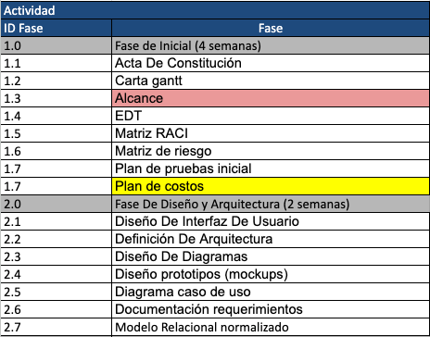
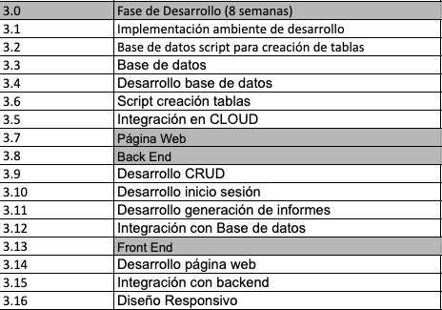
Notes:
para futuras presentaciones mostrar carta gantt completa (felipe)
eliminar actividades despues
mostrar linea roja de progreso
mostrar progreso actividades

Slide 7
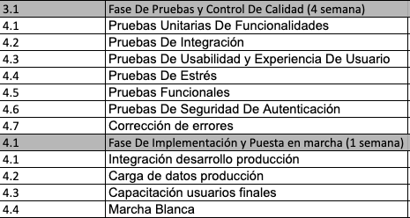

Slide 8
mATRIZ raci

Slide 9
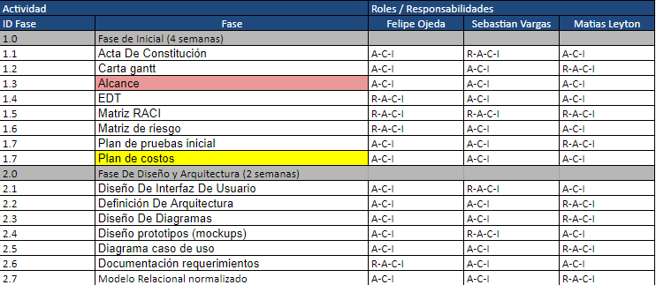
Notes:
para futuras versiones reducir el numero de roles raci por integrante maximo 2 (felipe)
tener nombre roles de los integrantes

Slide 10
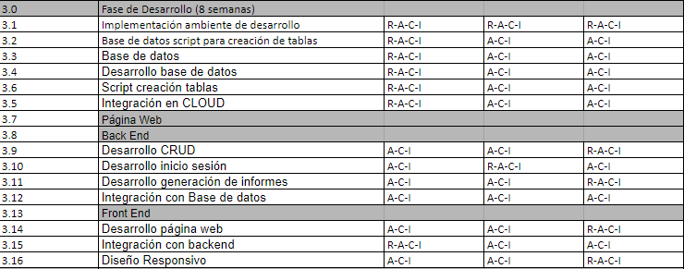

Slide 11
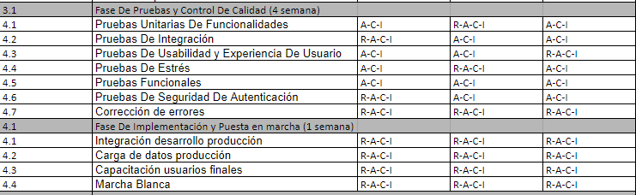

Slide 12
Puntos Importantes:
Pagina WEB
Organizacion
Informe
...

Slide 13
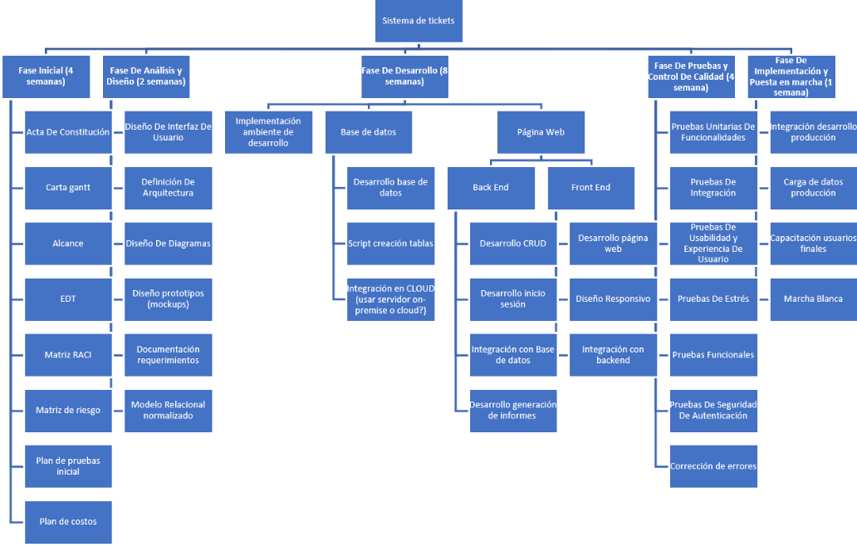
Notes:
posible perdida de resolucion, posibles soluciones (mostrar 2 fases maximo por diapositiva, teniendo)

Slide 14
Abstract:
Our team will develop a ticket for the Pumah company. This program will organize and register the tickets generated by the company's staff.
Those tickets are related to the IT department.
These tickets will be created on a web page developed in Django. Then, the tickets will be saved in a database. Once a week, the system will automatically generate a report to show how many tickets are open, closed, made in that week, etc.
The development time will be 8 weeks starting the second week of September and ending the first week of November. Next, we will present the finished program to the teachers of Duoc.
Notes:
lo dice leyton

Slide 15
Gracias
por su atención

